Slide 1
Gyál Város Költségvetésének időarányos alakulása
2023. Költségvetési év

Slide 2
Költségvetés tervezése- 2023. év
2022. év IV. negyedévében kezdődött
Főbb irányvonalak meghatározása (működés, fejlesztések)
A városvezetés és intézményvezetők közös munkája
Rendelet-tervezet előkészítése, képviselő testület elé történő benyújtása
Rendelet megalkotása
Rendelet módosítása (első negyedév kivételével negyedévente, utolsó rendelet módosítás a költségvetési beszámoló elkészítésének határideje)
Költségvetési beszámoló , zárszámadás (költségvetési évet követő ötödik hónap utolsó napja)

Slide 3
2023. Költségvetési év Önkormányzat
Bevételek
Kiadások
Működési célú bevételek 5 410 779 913 Ft
Működési célú támogatások
Közhatalmi bevételek
Étkezési díj
Közvetített szolgáltatások díja
Bérleti díj bevételek
Felhalmozási célú bevételek 310 981 147 Ft
Ingatlan értékesítés
Átvett pénzeszköz
Finanszírozási bevételek 2 545 309 187 Ft
Maradvány igénybevétele
Államháztartáson belüli megelőlegezés
Működési célú kiadások 4 144 564 716 Ft
Személyi juttatások és kapcsolódó járulékok
Dologi kiadások
Ellátottak pénzbeli juttatásai
Egyéb műk. célú kiadások
Tartalékok
Felhalmozási célú kiadások 1 367 397 526 Ft
Beruházások
Felújítások
Finanszírozási kiadások 102 027 145 Ft
Államháztartáson belüli megelőlegezés

Slide 4
Költségvetési bevételek
Működési célú támogatások
államháztartáson belülről 1 946 253 319 Ft
Közhatalmi bevételek
/adók, egyéb közhat.bev/ 2 877 410 000 Ft
Működési bevételek 586 417 194 Ft
/bérleti díjak, iskolai étkeztetés díja
közvetített szolgáltatások/
Működési célú átvett pénzeszköz 699 400 Ft
Felhalmozási bevételek 310 981 147 Ft

Slide 5
Finanszírozási bevételek- kiadások
Finanszírozási bevételek
Finanszírozási kiadások
Maradvány igénybevétele 2 509 374 592 Ft
Kötelezettséggel terhelt
Szabad maradvány
Államháztartáson belüli Megelőlegezés 35 934 595 Ft
Államháztartáson belüli megelőlegezések 102 027 145 Ft
Irányítószervi támogatás
Gyáli Polgármesteri Hivatal 709 925 393 Ft
Intézmények 1 943 155 467 Ft

Slide 6
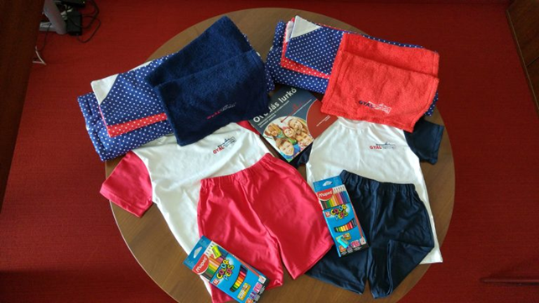
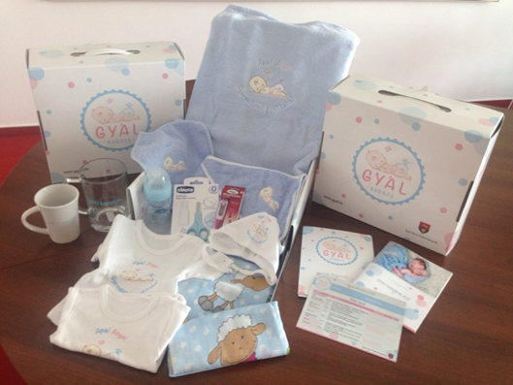
Költségvetési kiadások I.
Gyáli Élet program csomagok 37 950 000 Ft
Gyermekek étkeztetésének kiadásai (iskolák) 109 437 925 Ft
Gyáli Városfejlesztési és Városüzemeltetés nonprofit Kft. 464 973 507 Ft működési támogatása
Volánbuszjáratok támogatásával kapcsolatos kiadások 44 061 982 Ft
’’Kertváros” Önkormányzati Társulás támogatása 380 626 274 Ft
Civil, sport szervezetek támogatása 16 000 000 Ft
Iskolai alapítványok támogatása 3 099 400 Ft
Gyáli Baráti Kör Sportegyesület támogatása 50 376 226 Ft
Pest Vármegyei Rendőr-főkapitányság támogatása 5 000 000 Ft
Szolidaritási hozzájárulás 868 732 891 Ft
Ellátottak pénzbeli juttatásai 36 530 000 Ft
Egyéb üzemeltetési kiadások 54 601 390 Ft

Slide 7
Költségvetési kiadások II.
Felhalmozási kiadások (nettó értéken)
Termelői kút 60 000 000 Ft
Parképítés, parkok fejlesztése 334 682 669 Ft
Útfelújítás 305 659 007 Ft
Gyalogátkelők létesítése 64 050 000 Ft
Ivóvízhálózat fejlesztés
Felújítás 289 782 516 Ft
Karbantartás 107 162 484 Ft
Felújítás a kamatbevételből 53 769 421 Ft

Slide 8
2023. Költségvetés év Intézmények
Bevétel
Kiadás
Működési célú bevételek 171 988 486 Ft
Felhalmozási célú bevételek 0
Finanszírozási bevételek 78 985 359 Ft
Irányítószervi támogatás 1 943 155 467 Ft
Működési célú kiadások 2 120 999 737 Ft
Felhalmozási célú kiadások 73 129 575 Ft
Finanszírozási kiadások 0

Slide 9
2023. Költségvetési év Polgármesteri Hivatal
Bevétel
Kiadás
Működési célú bevételek 42 292 203 Ft
Felhalmozási célú bevételek 0
Finanszírozási bevételek 15 519 975 Ft
Irányítószervi támogatás 709 925 393 Ft
Működési célú kiadások 718 837 231 Ft
Felhalmozási célú kiadások 48 900 340 Ft
Finanszírozási kiadások 0

Slide 10
Gazdálkodással kapcsolatos adatok Gyál Város honlapján: https://gyal.hu/gazdalkodasi-adatok

Slide 11
Köszönöm megtisztelő figyelmüket

